Slide 2

NỘI DUNG CHƯƠNG TRÌNH GIẢNG DẠY MÔN CẦU LÔNG
PHẦN MỞ ĐẦU: LỊCH SỬ RA ĐỜI VÀ PHÁT TRIỂN MÔN CẦU LÔNG
CHƯƠNG I. LÝ THUYẾT: NGUYÊN LÝ KĨ THUẬT CẦU LÔNG.
CHƯƠNG II. HỆ THỐNG KĨ THUẬT VÀ PHƯƠNG PHÁP GIẢNG DẠY KỸ THUẬT CẦU LÔNG.
CHƯƠNG III : CHIẾN THUẬT THI ĐẤU VÀ PHƯƠNG PHÁP GIẢNG DẠY.
CHƯƠNG IV. LUẬT CẦU LÔNG .
CHƯƠNG V. PHƯƠNG PHÁP TỔ CHỨC THI ĐẤU VÀ TRỌNG TÀI CẦU LÔNG

Slide 3
CHƯƠNG I. LÝ THUYẾT: NGUYÊN LÝ KĨ THUẬT CẦU LÔNG
1. Qui luật bay của cầu trong không gian.
Muốn thực hiện tốt các kỹ thuật cơ bản chúng ta phải tìm hiểu qui luật bay của cầu trong không gian để từ đó điều chỉnh vợt tiếp súc với cầu được chính xác. Cầu bay trong không gian luôn luôn theo một qui luật nhất định đó là: Phần đầu cầu luôn luôn bay trước, phần cánh cầu bay sau.
Trong trường hợp cầu bay có hướng đi chếch ( không vuông góc với mặt đất) thì ta mở góc độ mặt vợt từ 130 độ – 145 độ Tuỳ theo ý đồ đánh cầu đi xa hay gần mà góc độ của cánh tay và mặt vợt được mở cho hợp lý (H1)

Slide 4
Góc độ tiếp xúc giữa cầu và vợt
HÌNH 2
 160⁰ - 175⁰
HÌNH 1
 130⁰ - 145⁰
HÌNH 3
 90⁰
Khi cầu rơi trong tình trạng tự do có hướng vuông góc với mặt đất (những đường cầu cao sâu) thì góc độ mặt vợt tiếp xúc được mở 160 độ – 175 độ. Tuỳ theo ý đồ đánh trả theo đường thẳng hay đường chéo mà mở góc độ cánh tay và thân người cho phù hợp. (H.3)

Slide 5
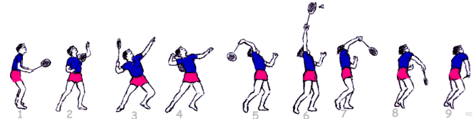
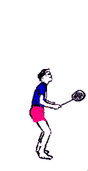
2. Các giai đoạn của động tác đánh cầu.
Rút vợt
Lăng vợt
Tiếp xúc cầu
Dừng vợt
Về TTCB

Slide 6
3. Các yếu tố đánh cầu. Trong cầu lông các yếu tố đánh cầu cơ bản bao gồm: Sức mạnh, tốc độ. điểm rơi.
3. 1. Sức mạnh.
Sức mạnh là một yếu tố quan trọng trong tập luyện và thi đấu cầu lông. Nếu sử dụng sức mạnh tốt có thể giành điểm trực tiếp hoặc làm cho đối phương bị động để toạ cơ hội giành điểm. Trong cầu lông sức mạnh thường được thể hiện ở quả đập cầu, đánh cao tay và đặc biệt sử dụng khi di chuyển chân trong các động tác nhảy đánh cầu.
Theo công thức tính: F = ma thì ta thấy sức mạnh phụ thuộc vào gia tốc chuyển động và khối lượng của vật thể bị động. Do vậy để tăng sức mạnh ta có thể giải quyết bằng 2 cách sau:

Slide 7
- Tăng khối lượng vật thể bị động. - Tăng tốc độ co duỗi của các cơ ( tốc độ động tác )
Đặc điểm của môn cầu lông là trọng lượng của vợt và cầu không thay đổi (m) cho nên sức mạnh đánh cầu chủ yếu phụ thuộc vào gia tốc chuyển động, Biên độ động tác lớn hay nhỏ, gia tốc nhay hay chậm sẽ ảnh hưởng trực tiếp đến đường bay của cầu. Để tăng sức mạnh đánh cầu cần chú ý:
Phối hợp được lực của toàn thân khi thực hiện động tác đánh cầu
Biên độ động tác lớn.
Tấc độ co cơ nhanh. Khi thực hiện động tác.
Phán đoán điểm rơi tốt để lựa chọn điẻm tiếp xúc thích hợp, phát huy toàn lực đánh cầu.
Tăng cường tập luyện phát triển toàn diện sức mạnh cơ bắp bổ trợ cho động tác đánh cầu.

Slide 8
3.2. Tốc độ.
Đây là một trong những yếu tố quan trọng, góp phần nâng cao thành tích tập luyện và thi đấu. Nếu đánh cầu với tốc độ nhanh ta sẽ làm cho đối phương lúng túng bị động, ta có nhiều thời gian chuẩn bị để tạo cơ hội tấn công tốt. Bởi vậy trong thi đấu cầu lông ai giải quyết tốt yếu tố này sẽ chiến được ưu thế trên sân.
Theo công thức: ta có thể xác định tốc độ nhanh hay chậm theo hai cách sau:
- trong thời gian nhất định, vật thể chuyển động về trước với cụ ly dài thỉ tốc độ nhanh.
- Trong một cự ly nhất định vật thể chuyển động về trước với thời gian ngắn hơn thì tốc độ nhanh.

Slide 9
Dựa vào nguyên lý kết hợp với đặc điểm của môn cầu lông, để tăng nhanh tốc độ đánh cầu thì cầu phải:
+ Rút ngắn thời gian đánh cầu, tranh thủ đánh cầu sớm ở gần lưới hoặc sử dụng động tác bật nhảy đánh cầu trên cao. Không đứng tại chỗ để chờ cầu đến mới đánh.
+ Trong một cự li đánh cầu nhất định phải tăng nhanh tốc độ động tác, tăng nhanh tốc độ co duỗi cơ. Sử dụng nhiều lực cổ tay, hạn chế biên độ cánh tay khi thực hiện kĩ thuật động tác.

Slide 10
3.3. Điểm rơi.
Trong cầu lông điểm rơi là điểm tiếp xúc giữa cầu và mặt đất trong phạm vi toàn sân. Sử dụng yếu tố điểm rơi tốt sẽ luôn tạo cho đối phương những tình huống bất ngờ bị động, luôn luôn phải di chuyển trong phạm vi của sân mình để đỡ cầu. Sử dụng tốt điểm rơi là một yếu tố có thể ăn điểm trực tiếp trong thi đấu.
Để vận dụng tốt yếu tố điểm rơi. VĐV thường vận đụng các chiến thuật linh hoạt biến hoá, sử dụng các đường cầu ngắn, đài, thẳng hoặc chéo với tốc độ nhanh để đánh cầu. Để vận dụng các yếu tố điểm rơi cần chú ý:

Slide 11
- Áp dụng biến hoá các đường cầu dài, ngắn, thẳng hoặc chéo. Đặc biệt chú ý đến 2 góc gần lưới và 2 góc cuối sân.
- Đánh cầu vào nơi xa vị trí chuẩn bị của đối phương. Trong tập luyện không nên chú trọng một đường câu cơ bản nào mà cần phải phối hợp hài hoà các đường cầu một cách linh hoạt, kết hợp với các yếu tố sức mạnh và tốc độ để giàng điển trong thi đấu.

Slide 12
III. CHƯƠNG III. HỆ THỐNG KĨ THUẬT VÀ PHƯƠNG PHÁP GIẢNG DẠY CẦU LÔNG.
I. HỆ THỐNG KỸ THUẬT CẦU LÔNG
Kĩ thuật cơ bản trong cầu lông rất đa dạng và phong phú. Nó bao gồm các bước di chuyển của chân và động tác đánh cầu của tay. Sự phối hợp hài hòa các kĩ thuật của chân và tay sẽ góp phần tích cực tạo nên hiệu quả của mỗi lần đánh cầu. Để tập luyện và thi đấu cầu lông tốt, người tập cần phải hoàn thiện tất được cả các kĩ thuật để làm tiền đề cho việc sử dụng các chiến thuật thi đấu một cách hợp lý và hiệu quả.

Slide 13
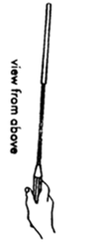
1.Các cầm vợt
1.1. Cách cầm vợt thuận tay :
Đó là cách cầm vợt mà khe giữa của ngón tay cái và ngón tay trỏ đối diện với cạnh nhỏ của mặt hẹp của chuôi vợt, ngón cái và ngón tay trỏ áp vào 2 mặt rộng của chuôi vợt. Ngón tay trỏ và ngón tay giữa hơi tách ra ; ngón tay giữa, ngón áp út và ngón út khép lại nắm lấy chuôi vợt, lòng ban tay không nên áp sát cán vợt, đầu mút của chuôi vợt ngang bằng với mắt cá nhỏ ở cổ tay, mặt vợt cơ bản vuông góc với mặt đất .

Slide 14
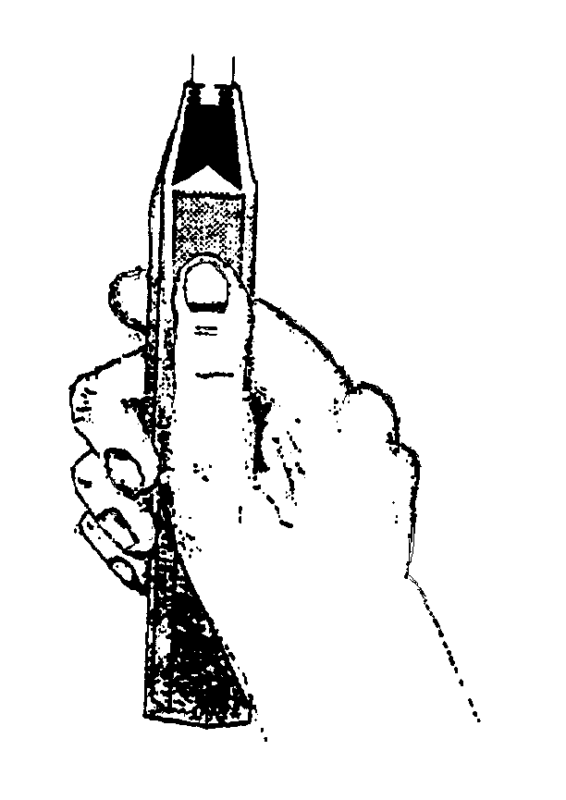
1.2. Cầm vợt trái tay :
Trên cơ sở cách cầm vợt thuận tay ngón cái và ngón trỏ đưa chuôi vợt hơi quay ra ngoài, điểm tựa của ngón cái ở trên mặt rộng của cạnh trong hoặc ở gờ nhỏ của cạnh trong. Ngón giữa, ngón áp út và ngón út khép lại nắm chặt lấy chuôi vợt. Đầu mút của chuôi vợt áp sát vào phần tiếp giáp bàn tay với ngón út, làm cho lòng bàn tay một khoảng trống, cạnh của vợt hướng vào bân trái cơ thể, mặt vợt hơi ngửa ra sau.

Slide 15
2. Kĩ thuật di chuyển
Di chuyển bước đơn..
Di chuyển nhiều bước.
Di chuyển nhảy bước.
Trong đó căn cứ vào phương hướng di chuyển mà mỗi loại di chuyển trên lại đươc chia làm các kĩ thuật nhỏ. Ví dụ như : Tiến, lùi, phải, trái, chéo…Về chi tiết kĩ thuật sẽ được phân tích ở chương II.

Slide 16
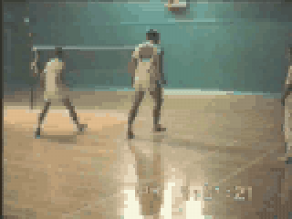
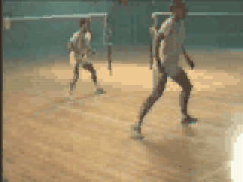
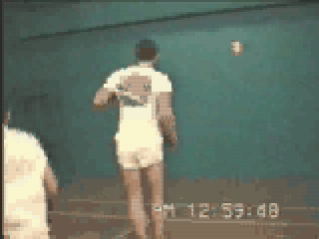
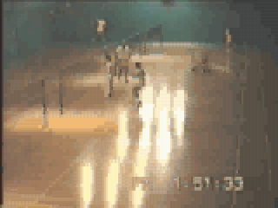
Di chuyển tiến- lùi trái, phải
Di chuyển bước trượt ngang
Di chuyển lùi, sang trái, sang phải
Di chuyển ngang, bật nhảy

Slide 17
3. Các kĩ thuật của tay.
Cho đến nay vẫn chưa có một hệ thống phân loại các kĩ thuật đánh cầu một cách toàn diện và chính xác. Nêu căn cứ vào chức năng tác dụng của kĩ thuật người ta có thể chia kĩ thuật của tay ra làm 3 loại chính sau:
Các kĩ thuật giao cầu.
Các kĩ thuật phòng thủ.
Các kĩ thuật tấn công.

Slide 18
3.1. Phát cầu thuận tay (tay phải) :
Người phát cầu đứng ở vị trí khu vực phát cầu gần đường trung tâm, cách đường phát cầu khoảng 1m, thân người ở tư thế vai trái hướng đối diện với lưới. Chân trái phía trước, chân phải ở phía sau mũi, bàn chân hơi hướng về bên phải, khoảng cách giữa 2 bàn chân rộng bằng vai. Trọng tâm cơ thể dồn lên chân phải. Khi chuẩn bị phát cầu, tay phải cầm vợt đưa lên ở phía sau bên phải, khuỷu tay hơi co, tay trái ngón cái, ngón trỏ và ngón giữa kẹp chặt cánh cầu, đưa ra phía trước bên phải bụng. Sau đó tay trái thả buông cầu, tay phải vung vợt đánh cầu. Khi đánh cầu trọng tâm cơ thể chuyển từ chân phải lên chân trái .

Slide 19
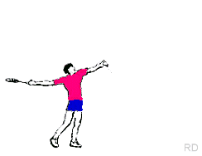
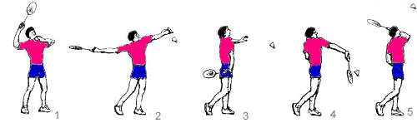
Kĩ thuật giao cầu phải

Slide 20
3.2. Phát cầu trái tay :
Người phát cầu đứng mặt hướng về lưới. Vị trí hai bàn chân đứng tách trước sau (chân trái hoặc chân phải ở trước đều có thể được). Thân người hơi lao về trước, trọng tâm cơ thể rơi vào chân trước, tay phải co khuỷu, sử dụng cách cầm vợt trái tay và đưa vợt ngang ra ở khoảng ngang thắt lưng, mặt vợt ở dưới cạnh bên trái cơ thể. Tay trái cầm cầu, núm cầu chúc xuống, thân cầu đối diện thẳng với mặt trước của vợt
Khi đánh cầu, cẳng tay kéo theo cổ tay cắt đẩy ngang ra trước làm cho đường bay vòng cung của cầu cao hơn mép trên của lưới và rơi vào khu vực gần đường phát cầu gần.

Slide 21
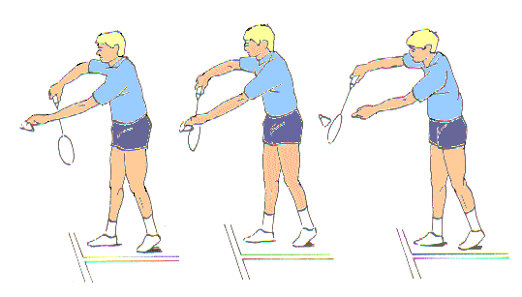
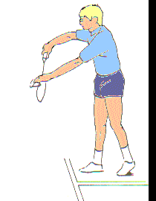
Kĩ thuật giao cầu trái tay.

Slide 22
Căn cứ vào hình thức động tác người ta có thể chia kĩ thuật đánh cầu làm hai loại chính là:
Các kĩ thuật đánh cầu cao tay:
Các kĩ thuật đánh cầu thấp tay
Song với cách chia này lại có một số kĩ thuật khác được thực hiện ở ngang tầm vai, trong đó đặc biệt là các kĩ thuật đánh cầu ở gần lưới, vì vậy có thể tạm thời chia kĩ thuật đánh cầu theo một số nhón như sau:
Kĩ thuật đánh cầu thấp tay.
Kĩ thuật đánh cầu cao tay.
Kĩ thuật đánh cầu gần lưới.
Kĩ thuật giao cầu

Slide 23
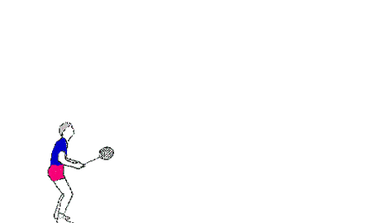
3. 3. Các kĩ thuật đánh cầu cao tay. 3.3.1. Kĩ thuật đánh cầu cao thuận tay

Slide 24
Giai đoạn đánh cầu : Khi đánh cầu, bắt đầu từ động tác chuẩn bị, cánh tay phải đưa ra sau, theo đó khuỷu tay nâng lên cao hơn hẳn so với vai để đưa vợt ra sau đầu, cổ tay duỗi tự nhiên . Sau đó phối hợp dùng sức nhịp nhàng của chân sau đạp đất, quay người hóp bụng, lấy vai làm trục, cánh tay kéo theo cẳng tay nhanh chóng vẫy cổ tay ra trước đánh cầu ở điểm cao nhất khi tay đã vươn thẳng.
Giai đoạn kết thúc : Sau khi đánh cầu tay cầm vợt có thể theo đà quán tính vung ra trước và xuống dưới phía bên trái rồi thu vợt về trước thân người. Cùng lúc đó chân trái lùi ra sau, chân phải bước ra trước trọng tâm chuyển từ chân sau ra chân trước.

Slide 25
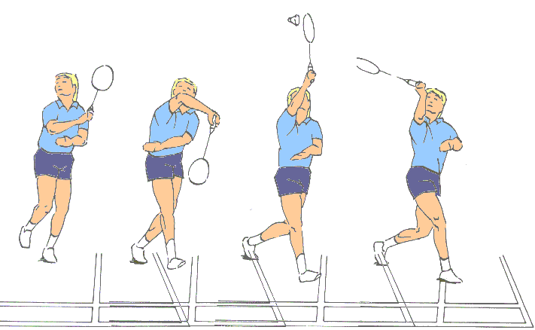
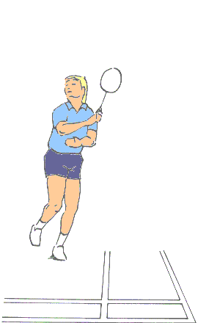
3.3.2. Kĩ thuật đánh cầu cao trái tay

Slide 26
- Giai đoạn chuẩn bị : Khi đối phương đánh cầu sang cần phải phán đoán tốt phương hướng và điểm rơi của cầu đến, nhanh chóng quay người, di chuyển bước chân về phía sau bên trái. Bước cuối cùng dùng chân phải bước chéo chân đến vạch cuối sân ở phía biên dọc bên trái, lưng đối diện với lưới. Trọng tâm cơ thể rơi vào chân phải, sao cho cầu rơi ở phía trên bên phải cơ thể.
- Giai đoạn đánh cầu : Trước khi đánh vào cầu, nhanh chóng chuyển đổi thành cách cầm vợt trái tay, giữ vợt ở trước ngực phải, mặt vợt hướng lên trên khi tiếp xúc đánh cầu đi. Động tác dùng sức cuối cùng phải có sự phối hợp nhịp nhàng của toàn thân với động tác đạp đất của hai chân và động tác quay người.

Slide 27
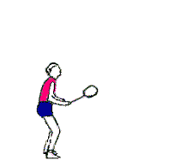
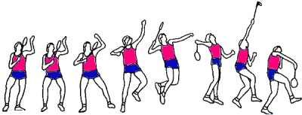
Kĩ thuật đập cầu phải

Slide 28
3.5. Kĩ thuật đập cầu.
Đập cầu là một trong kĩ thuật tấn công được coi là quan nhất. Sử dụng kĩ thuật này có thể đánh điểm trực tiếp hoặc tạo cơ hội tốt để thắng điểm ở quả sau.
3. 5.1. Kĩ thuật đập cầu thuận tay.
TTCB: Đứng chân trái trước, chân phải sau, trọng tâm
dồn vào chân trước, lưng hơi cong mắt theo dõi cầu, tay phải cầm vợt ở phía trước mặt, đầu vợt cao ngang trán. Góc giữa cẳng tay và cánh tay khoảng 90º.
Khi đối phương đánh cầu sang cao trên đầu, thi thân trên nhanh chóng quay sang phải, trọng tâm từ trước ra sau. Tay phải cầm vợt đưa từ trước – lên cao – ra sau. Đầu vợt chúc xuống. Lúc này vai trái hơi cao hướng về hướng đánh cầu, vai phải hạ thấp ở phía sau.

Slide 29
Tư thế lúc này toàn thân ưỡn căng như hình cánh cung. Sau đó nhanh chóng đạp mạnh chân phải, duỗi thẳng khớp gối, xoay hông lật vai. Tay phải đưa vợt từ dưới lên và ra trước. Khi tiếp xúc cầu và vợt chếch trên trước trán một tầm một cánh tay cộng với vợt (khoảng 1m). Trong quá trình thực hiện động tác trong tâm chuyển từ chân sau ra chân trước. Đồng thời gập thân để phối hợp lực đánh cầu.
Chú ý: Sử dụng động tác gập cổ tay khi tiếp xúc cầu để cầu đi cắm hơn.
Sau khi tiếp xúc cầu , vợt theo đà đưa từ trên- xuống dưới- sang trái, thân trên có su hướng lao về trước thì nhanh chóng bước chân phải lên một bước nhỏ để giữ thăng bằng. Sau đó lại trở về TTCB đánh quả cầu sau.

Slide 30


Slide 31
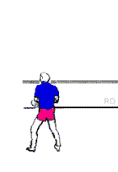
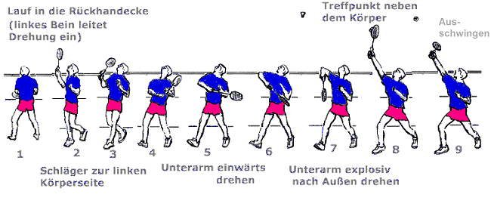
3.5.2. Vụt cầu đường thẳng trái tay
Yếu lĩnh động tác kỹ thuật cũng giống như động tác kỹ thuật đánh cầu cao trái tay. Điểm khác ở đây là cần dùng sức vung vợt mạnh trước khi đánh cầu. Thời điểm vụt cầu, góc giữa vợt và hướng đập cầu cần nhỏ hơn 900. (Hình 16)

Slide 32
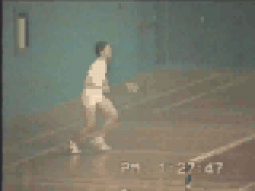
Phối hợp đánh câu cao sâu và bỏ nhỏ

Slide 33
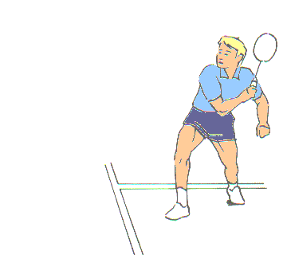
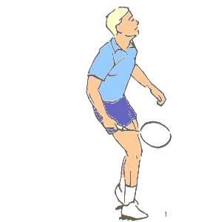
3.4 Kĩ thuật đánh cầu thấp tay.
Kĩ thuật đánh cầu phải thấp tay
Kĩ thuật đánh cầu trái thấp tay

